Slide 1

Муниципальное автономное дошкольное образовательное учреждение
«Детский сад № 32 комбинированного вида»
Консультация для воспитателей
«Нейросети 3.0 - эффективные инструменты для работы педагога»
Подготовила:
музыкальный руководитель
Семенова М.В.
26 ноября 2025 г.

Slide 2
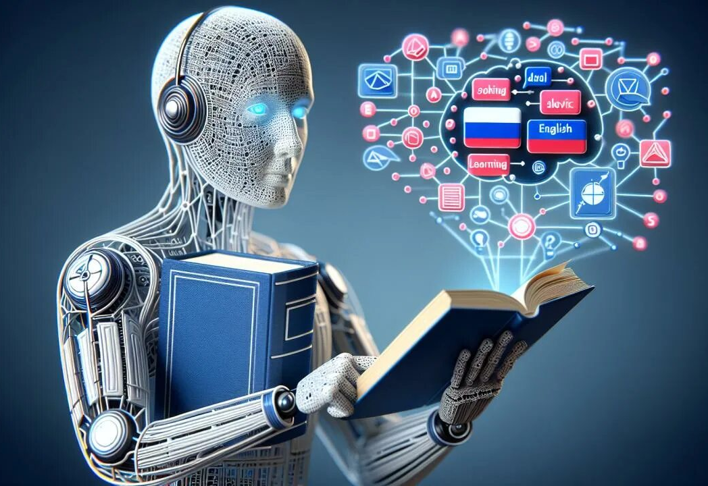
Нейросети (искусственные нейронные сети) вычислительные модели, вдохновлённые работой человеческого мозга.
Нейросети решают задачи, с которыми раньше справлялся только человек:
распознавание изображений и видео,
работа с текстом и речью,
анализ данных,
прогнозирование, генерация контента.

Slide 3
Нейросеть GigaCha
Нейросеть Кандинский
Генератор презентаций через нейросеть Simple Slide
Онлайн-платформа Slidesgo
Онлайн сервис для создания презентаций с помощью ИИ Presentacium
Нейросеть Шедеврум
Нейросеть Perplexity
Чат-ассистент на базе ИИ Deepchat
Онлайн сервис Punctuator.ru проверка и повышении уникальности созданного текста
Нейропомощник от Text.ru
Чат-ассистент на базе ИИ Deepchat
Проверка текста на стилистические, орфографические и пунктуационные ошибки онлайн инструмент Тургенев
Онлайн сервис на основе ИИ Retext.ai
Создание изображений для оформления нейросеть АРТ
Онлайн инструмент для создания видеоконтента Pika
Платформа для создания видео на основе ИИ PixVerse

Slide 4

GigaChat (ГигаЧат) — это российская мультимодальная нейросеть от Сбера, которая может генерировать тексты и изображения, писать код, отвечать на вопросы и вести диалог.
Она использует несколько моделей для работы с разными типами данных и доступна через веб-сайт, мессенджеры и приложения.

Slide 5
Как писать промты, чтобы они
были максимально эффективными?
Разделяйте задачи. Если запрос сложный или многоступенчатый, разбивайте его на несколько этапов, чтобы легче контролировать результаты.
Используйте примеры. Приводите примеры формата или содержания, которое вы хотите получить, если это возможно. Это помогает нейросети понять ваши предпочтения.
Если ответ получился неполным или не тем, что ожидали, попросите уточнить или дополнить информацию.
Описывайте желаемый результат Укажите, что именно вы хотите получить в конце взаимодействия, будь то структура, длина текста или стиль написания.
Задавайте открытые вопросы для творческих задач. Например, «предложи идеи для сценария на новогоднюю тематику».
Опирайтесь на обратную связь. Если результат неудовлетворительный, скажите, что бы вы хотели изменить, и задайте уточняющий запрос.

Slide 6
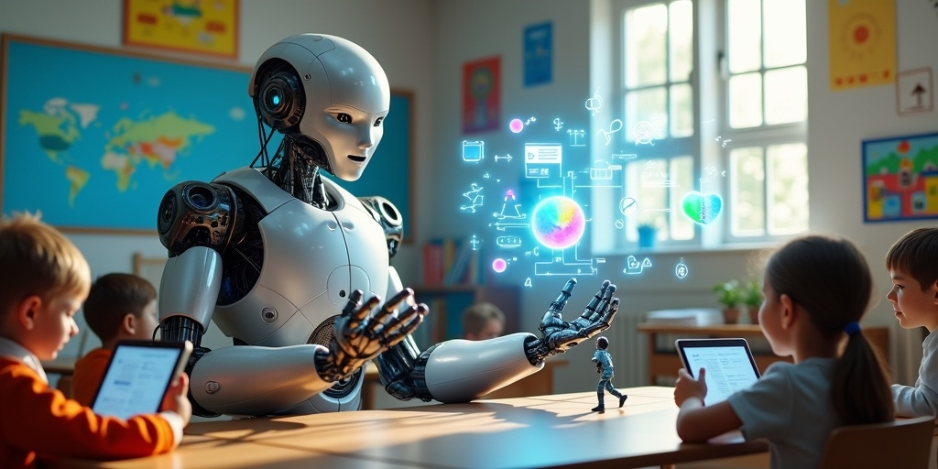
Нейросети в руках современного воспитателя — это как новый, невероятно функциональный конструктор. Они не отменяют его роль, а, наоборот, возвышают ее, освобождая время и силы для самого главного: для общения, игры, поддержки и воспитания счастливых детей.
Грамотно интегрируя искусственный интеллект в свою работу, воспитатель становится не просто пользователем технологий, а настоящим архитектором образовательной среды будущего, которая начинается уже сегодня в стенах детского сада.

